Slide 1
Przypadek pierwszy
Przekazywanie argumentów przez wartość
i ewentualne zwracanie (również przez wartość)
www.JakieToProste.pl, ©2008

Slide 2

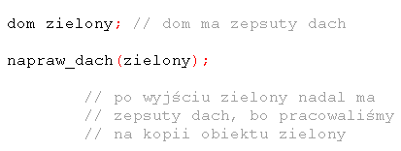

Liliowa 6
void
napraw_dach(dom dom_klienta)
dom
return
www.JakieToProste.pl, ©2008

Slide 3
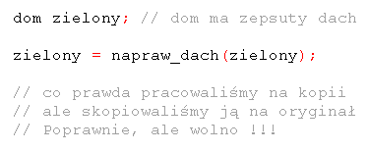
Liliowa 6
dom
napraw_dach(dom dom_klienta)
return
www.JakieToProste.pl, ©2008

Slide 4
Przypadek drugi
Przekazywanie do funkcji wskaźnika jako argumentu.
www.JakieToProste.pl, ©2008

Slide 5
Liliowa 6
Wizytówka
Wizytówka
Mój dom
ul. Liliowa 6
Mój dom
ul. Liliowa 6
void
napraw_dach(adres_domu wizytówka)
www.JakieToProste.pl, ©2008

Slide 6
Liliowa 6
Wizytówka
Mój dom
ul. Liliowa 6
void
napraw_dach(adres_domu wizytówka)
Wizytówka
Mój dom
ul. Liliowa 6
www.JakieToProste.pl, ©2008

Slide 7
void
napraw_dach(adres_domu wizytówka)
Liliowa 6
Wizytówka
Mój dom
ul. Liliowa 6
Wizytówka
Mój dom
ul. Liliowa 6
www.JakieToProste.pl, ©2008

Slide 8
void
napraw_dach(adres_domu wizytówka)
Liliowa 6
Wizytówka
Mój dom
ul. Liliowa 6
Wizytówka
Mój dom
ul. Liliowa 6
www.JakieToProste.pl, ©2008

